Slide 1
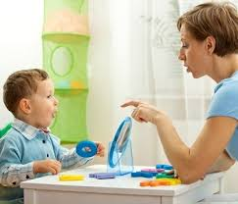
Министерство Образования Российской Федерации
Первый Московский Государственный Медицинский Университет имени М.И. Сеченова
Кафедра логопедии
Центр Магистерских Программ
История изучения алалии.
Выполнила студентка
Шпак А.В.
Дисциплина: «История и философия специальной педагогики и психологии»

Slide 2
Оглавление
Алалия. Структура речевого дефекта.
Формы Алалии у детей и их основные признаки.
Основные сведения об истории изучения.
Статистические данные.
Причины алалии.
Коррекция алалии.
Прогноз и профилактика алалии.
Список используемой литературы.

Slide 3
Алалия (дефект речи) от греч. а- частица,означающая отрицание, и лат. Lalia - речь
— отсутствие или недоразвитие речи у детей при нормальном слухе и первично сохранном интеллекте; причиной алалии, чаще всего является повреждение речевых областей больших полушарий головного мозга при родах, а также мозговые заболевания или травмы, перенесенные ребенком в доречевой период жизни; тяжелые степени алалии выражаются у детей полным отсутствием речи или наличием лепетных отрывков слов; в более легких случаях наблюдаются зачатки речи, характеризующиеся ограниченностью запаса слов, аграмматизмом, затруднениями в усвоении чтения и письма.

Slide 4

Алалия – это речевое нарушение. При первичной речевой патологии нет нарушений коммуникации: есть направленный взгляд и жесты, адекватная мимика, возгласы, цель которых привлечь внимание окружающих.

Slide 5
Существует несколько аспектов изучения алалии:
1. Клинический подход (С.С. Мнухин, М.Б. Эйдинова, Г.В. Гуровец, Р.А. Белова-Давид)
2. Физиологическое (о развитии)- исследование развития всех систем (Г.В. Гуровец, И.К. Самойлова, С.И. Кайданова, Н.Н. Трауготт)
3. Психологический (Р.Е. Левина, Г.В. Чиркина, А.К. Маркова)
4. Лингвистический (нарушение фонологического (звукопроизносительной) стороны) – В.К. Орфинская.
5. Психолингвистический (А.А. Леонтьев, В.А. Ковшиков, Б.М. Гриншпун, В.К. Воробьева, В.П. Глухов).
6. Медико-психолого-педагогическое изучение (Г.С. Гуменная, О.Н. Усанова).

Slide 6
2. Формы алалии у детей и их основные признаки
Моторная алалия — это системное недоразвитие экспрессивной речи центрального органического характера, обусловленное несформированностью языковых операций процесса порождения речевых высказываний при относительной сохранности смысловых и сенсомоторных операций.
Сенсорная алалия - это отсутствие понимания речи при наличии возможности говорить. Ребенка с сенсорной алалией видно сразу - он говорит порой много, но непонятно. При этом он также не может хорошо повторить отдельные звуки или слоги за взрослым. Или же меняет местами звуки. Например, вместо "мо", ребенок может сказать "ом". Однако ребенок при этом имеет достаточно хороший слух.

Slide 7


При моторной алалии ребенок полностью или практически полностью понимает
обращенную к нему речь, но сам в той или иной степени неспособен
выражать свои мысли и эмоции.
В отличие от моторной, сенсорная алалия проявляется затруднением
понимания речи.
В этом случае у ребенка ослаблено формирование связи между произносимыми
словами и их смыслом. Способность к формированию речи
при сенсорной алалии у детей сохраняется.

Slide 8
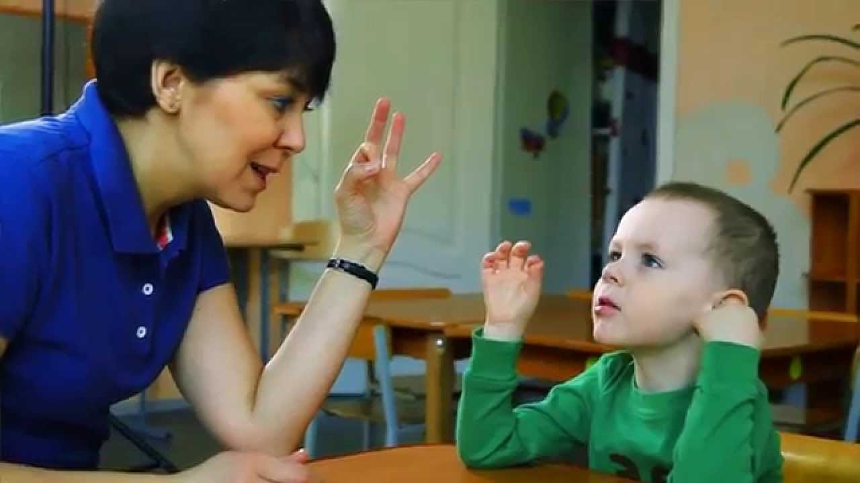
Симптомы моторной алалии
При моторной алалии имеют место характерные неречевые (неврологические, психологические) и речевые проявления
Неврологическая симптоматика при моторной алалии представлена, прежде всего, двигательными расстройствами: неловкостью, недостаточной координированностью движений, слабым развитием моторики пальцев рук. У детей имеются трудности с овладением навыками самообслуживания (застегиванием пуговиц, зашнуровыванием обуви и т. п.), выполнением мелкомоторных операций (складыванием мозаики, пазлов и пр.).

Slide 9
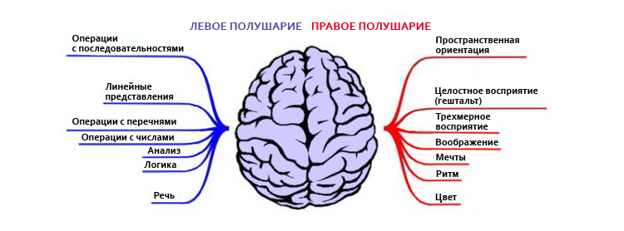
Причиной моторной алалии является поражение центра Брока (лобно-теменные области коры левого полушария головного мозга), в частности, коркового конца речедвигательного анализатора, а также его проводящих путей. При этом часто отмечается снижение функциональной активности данного центра.

Slide 10

Словарный запас при моторной алалии значительно отстает от возрастной нормы. Новые слова усваиваются с трудом, в активном словаре имеются, главным образом, обиходные термины. Малый лексический запас обусловливает неточное понимание значений слов, их неуместное употребление в речи, замены по семантическому и звуковому сходству. Характерной чертой моторной алалии является абсолютное преобладание в словаре существительных в именительном падеже, резкое ограничение других частей речи, трудности в образовании и дифференциации грамматических форм.
Фразовая речь при моторной алалии представлена простыми короткими предложениями (одно- или двусоставными). Как следствие, при алалии имеется грубое нарушение формирования связной речи. Дети не могут последовательно изложить события, выделить главное и второстепенное, определить временные связи, причину и следствие, передать смысл явлений и событий.
При грубых формах моторной алалии у ребенка имеются только звукоподражания и отдельные лепетные слова, которые сопровождаются активной мимикой и жестикуляцией.

Slide 11

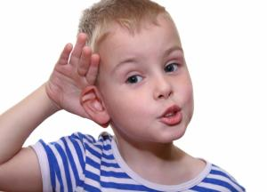
Симптомы сенсорной алалии
При сенсорной алалии ведущим дефектом является нарушение восприятия и понимания смысла обращенной речи. При этом физический слух у сенсорных алаликов сохранен, и они нередко страдают гиперакузией – повышенной восприимчивостью к различным звукам.
На фоне слуховой агнозии собственная речевая активность у детей с сенсорной алалией повышена. Однако их речь представляет собой набор бессмысленных звукосочетаний и обрывков слов, эхолалий (неосознанного повторения чужих слов). В целом при сенсорной алалии речь бессвязна, лишена смысла и непонятна для окружающих (логорея – «словесный салат»). В речи детей с сенсорной алалией присутствуют многочисленные персеверации (навязчивые повторения звуков, слогов), элизии слогов (пропуски), парафазии (звуковые замены), контаминации (объединение частей разных слов друг с другом). К собственной речи дети с сенсорной алалией не критичны; для общения широко используют мимику и жесты.

Slide 12
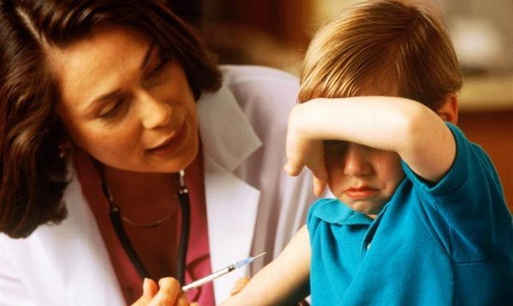
Грубое искажение развития речи при сенсорной алалии приводит к вторичным нарушениям личности, поведения, задержке интеллектуального развития. Психологические особенности детей с сенсорной алалией характеризуются трудностью включения и удержания внимания, повышенной отвлекаемостью и истощаемостью, неустойчивость слухового восприятия и памяти. У детей с сенсорной алалией может отмечаться импульсивность, хаотичность поведения или, напротив, инертность, замкнутость.
В чистом виде сенсорная алалия наблюдается нечасто; обычно встречается смешанная сенсомоторная алалия, что указывает на функциональную неразрывность речеслухового и речедвигательного анализаторов.

Slide 13

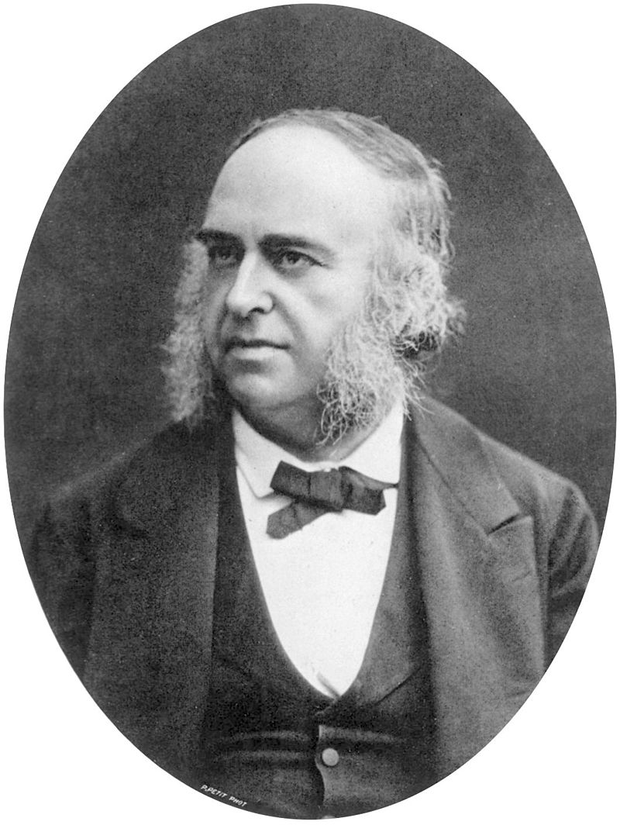
В прошлом веке «алалия» обозначала все формы отсутствия речи.
В 1861 году Поль Брока открыл зависимость правильной речи от левого полушария, лобной зоны, третьей извилины (конец речедвигательного анализатора).
3. ОСНОВНЫЕ СВЕДЕНИЯ ОБ ИСТОРИИ ИЗУЧЕНИЯ
Поль Брока
(1824-1880)

Slide 14
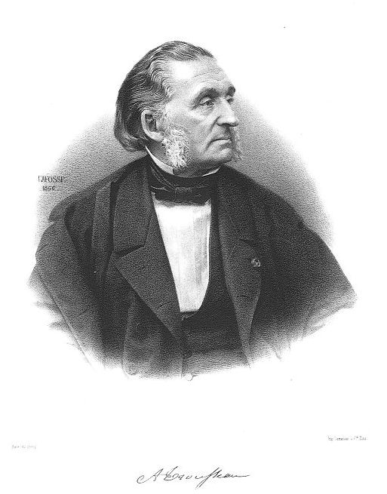
Арман Труссо - французский врач, педиатр.
Под термином «афазия» подразумевал недоразвитие или «пропажи речи».
Арман Труссо
(1801-1867)

Slide 15

Первое упоминание самого термина «алалия» относится ко времени, когда И. Франк, описывая дислалию, выделил ее степени: алалию и магилалию.
По И. Франку, алалия – немота, полное отсутствие речи вследствие полной невозможности артикулирования, магилалия – нарушение произношения звуков вследствие затруднений в артикуляции.

Slide 16
В 1830 году Р. Шультесс-швейцарский врач, выделил алалию (немоту) в отдельное речевое нарушение.
Но, как и И. Франк, он рассматривал ее в связи с артикуляционными расстройствами. Алалия противопоставлялась дислалии как полная невозможность артикулирования, что позже стало называться анартрией. Таким образом, термин «алалия» первоначально имел другое значение. Им обозначали все формы потери речи: анартрия, афония. Позже понятие «алалия» сузилось.

Slide 17
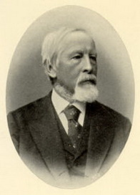
Первое достаточно ясное упоминание об алалии находим у немецкого врача, основателя логопатологии как науки и выдающегося ее представителя А.Кусcмауля. Он кратко описал несколько случаев своеобразного отсутствия речи у детей, имевших, казалось, все предпосылки для ее усвоения, и назвал это расстройство «врожденной афазией».
Адольф Куссмауль немецкий терапевт
(1822-1902)

Slide 18
В 1877 г. А. Куссмауль предложил классификацию нарушений речи. Он выделил два вида речевых расстройств:
расстройства артикулирования (дизартрия, дислалия);
2) расстройства дикции (нарушения грамматических форм и синтаксических выражений – дисфазии).
Для общего наименования расстройств артикулирования и расстройств дикции было введено понятие «лалопатия». В данной классификации А. Куссмауль использовал термин «алалия». К алалии он относил нарушения, характеризующиеся полной невозможностью членораздельной речи из-за трудностей артикулирования. В дальнейшем для обозначения таких состояний стал использоваться термин «анартрия».

Slide 19
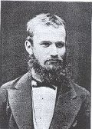
В 1885-86 гг. Иван Александрович Бодуэн де Куртенэ (или Ян Нецислав Игнаций Бодуэн де Куртенэ- российский и польский
языковед опубликовал блестящее лингвистическое описание случая врожденной афазии. Ученый считал, что «врожденная афазия» демонстрирует нам патологический тип усвоения языка, неусвоение правил его функционирования.
И. А. Бодуэн де Куртенэ
(1845-1929)

Slide 20
Однако приоритет в исследовании алалии должен быть отдан фониатру-
Р. Коэну, который в 1888 г. впервые представил развернутую картину «идиопатической алалии» («слухонемоты»), высказав суждения об ее этиологии, характере повреждения речевого аппарата, механизме, динамике, симптоматике, дифференциальной диагностике и методах воспитания речи у этих детей.

Slide 21
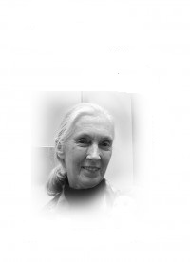
1909 г. М.В. Богданов-Березовский (1867—1921) — русский отоларинголог и дефектолог.
В Петербурге организовал лечебно-воспитательное учреждение «Неговорящие и плохоговорящие дети в интеллектуальном и речевом отношении».
1940 г. Н.Н. Трауготт впервые в работе
«К организации и методике логопедической работы при моторной алалии» описала этих детей. Основой ее работы было преобладание индивидуальной работы.
Наталия Николаевна Трауготт
(1904-1994)
1975-1977 г.г. вышло постановление «О дальнейшем совершенствовании работы с «неговорящими» детьми»

Slide 22

Значительный вклад в изучение алалии внесли Г. Гутцман (1894), А. Либманн (1900), М. В. Богданов-Березовский (1909), Э. Фрешельс (1931), а в более позднее время М. Е. Хватцев,
Н. Н. Трауготт, В. К. Орфинская, Р. Е. Левина, Л. В. Мелехова, Г. В. Мациевская, Е. Ф. Соботович, В. А. Ковшиков, С. Н. Шаховская, В. К. Воробьева.
В работах разных авторов выявлены особенности речевого развития и структуры дефекта при алалии на основе применения различных критериев: физиологических, клинических, психологических, лингвистических, психолингвистических и др. Описаны различные формы алалии, разработана методика логопедического воздействия при разных формах недоразвития речи.
Успехи в изучении алалии в работах новейшего периода достигнуты благодаря тому, что исследователи в своей деятельности стали широко опираться на методологию комплексного синдромального подхода к анализу дефекта. Доминирующим при этом является психолингвистический аспект изучения, представленный в работах Е. Ф. Соботович, В. А. Ковшикова, Б. М. Гриншпуна.

Slide 23
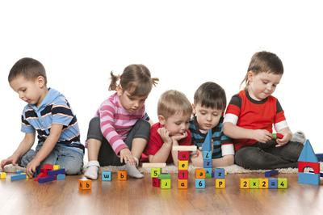
3.Статистические данные
Имеются данные о том, что среди детей дошкольного возраста алалия встречается примерно у 1%, а среди детей школьного возраста —у 0,6—0,2%. В целом можно считать, что алалия встречается у 0,1% населения. Авторы подчеркивают, что у мальчиков это нарушение речи встречается в 2 раза чаще, чем у девочек.

Slide 24

4.Причины алалии
Приводящие к алалии факторы многообразны и могут воздействовать в различные периоды раннего онтогенеза. Так, в антенатальном периоде к органическому поражению речевых центров коры головного мозга могут приводить:
гипоксия плода,
внутриутробное инфицирование (TORCH-синдром),
угроза самопроизвольного прерывания беременности, токсикозы,
падения беременной с травматизацией плода,
хронические соматические заболевания будущей мамы (артериальная гипотония или гипертензия, сердечная или легочная недостаточность).
злоупотребление алкоголем, курение беременной;
стрессы;
отслоение плаценты;
гормональные нарушения; маточная недостаточность.

Slide 25

В перинатальный и родовой периоды могут быть другие причины:
кислородное голодание плода;
слабые или стремительные роды;
пуповинное обвитие;
переохлаждение ребенка.
Закономерным итогом отягощенного течения беременности служат осложнения родов и перинатальная патология. Алалия может являться следствием асфиксии новорожденных, недоношенности, внутричерепной родовой травмы при преждевременных, скоротечных или затяжных родах, применении инструментальных акушерских пособий.

Slide 26

В числе этиопатогенетических факторов алалии, воздействующих в первые годы жизни ребенка, следует выделить энцефалиты, менингиты, ЧМТ, соматические заболевания, приводящие к истощению ЦНС (гипотрофию). Некоторые исследователи указывают на наследственную, семейную предрасположенность к алалии. Частые и продолжительные заболевания детей в первые годы жизни (ОРВИ, пневмонии, эндокринопатии, рахит, краснуха и пр.), операции под общим наркозом, неблагоприятные социальные условия (педагогическая запущенность, синдром госпитализма, дефицит речевых контактов) усугубляют действие ведущих причин алалии.
Как правило, в анамнезе детей с алалией прослеживается участие не одного, а целого комплекса факторов, приводящих к минимальной мозговой дисфункции

Slide 27
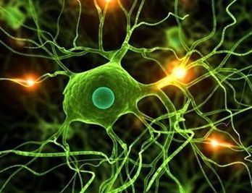
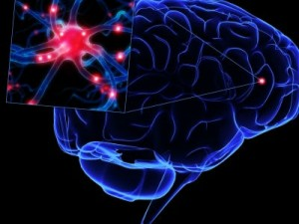
Органические повреждения головного мозга вызывают замедление созревания нервных клеток, которые остаются на стадии молодых незрелых нейробластов. Это сопровождается снижением возбудимости нейронов, инертностью основных нервных процессов, функциональной истощаемостью клеток мозга. Поражения коры головного мозга при алалии носят нерезко выраженный, но множественный и билатеральный характер, что ограничивает самостоятельные компенсаторные возможности речевого развития.

Slide 28
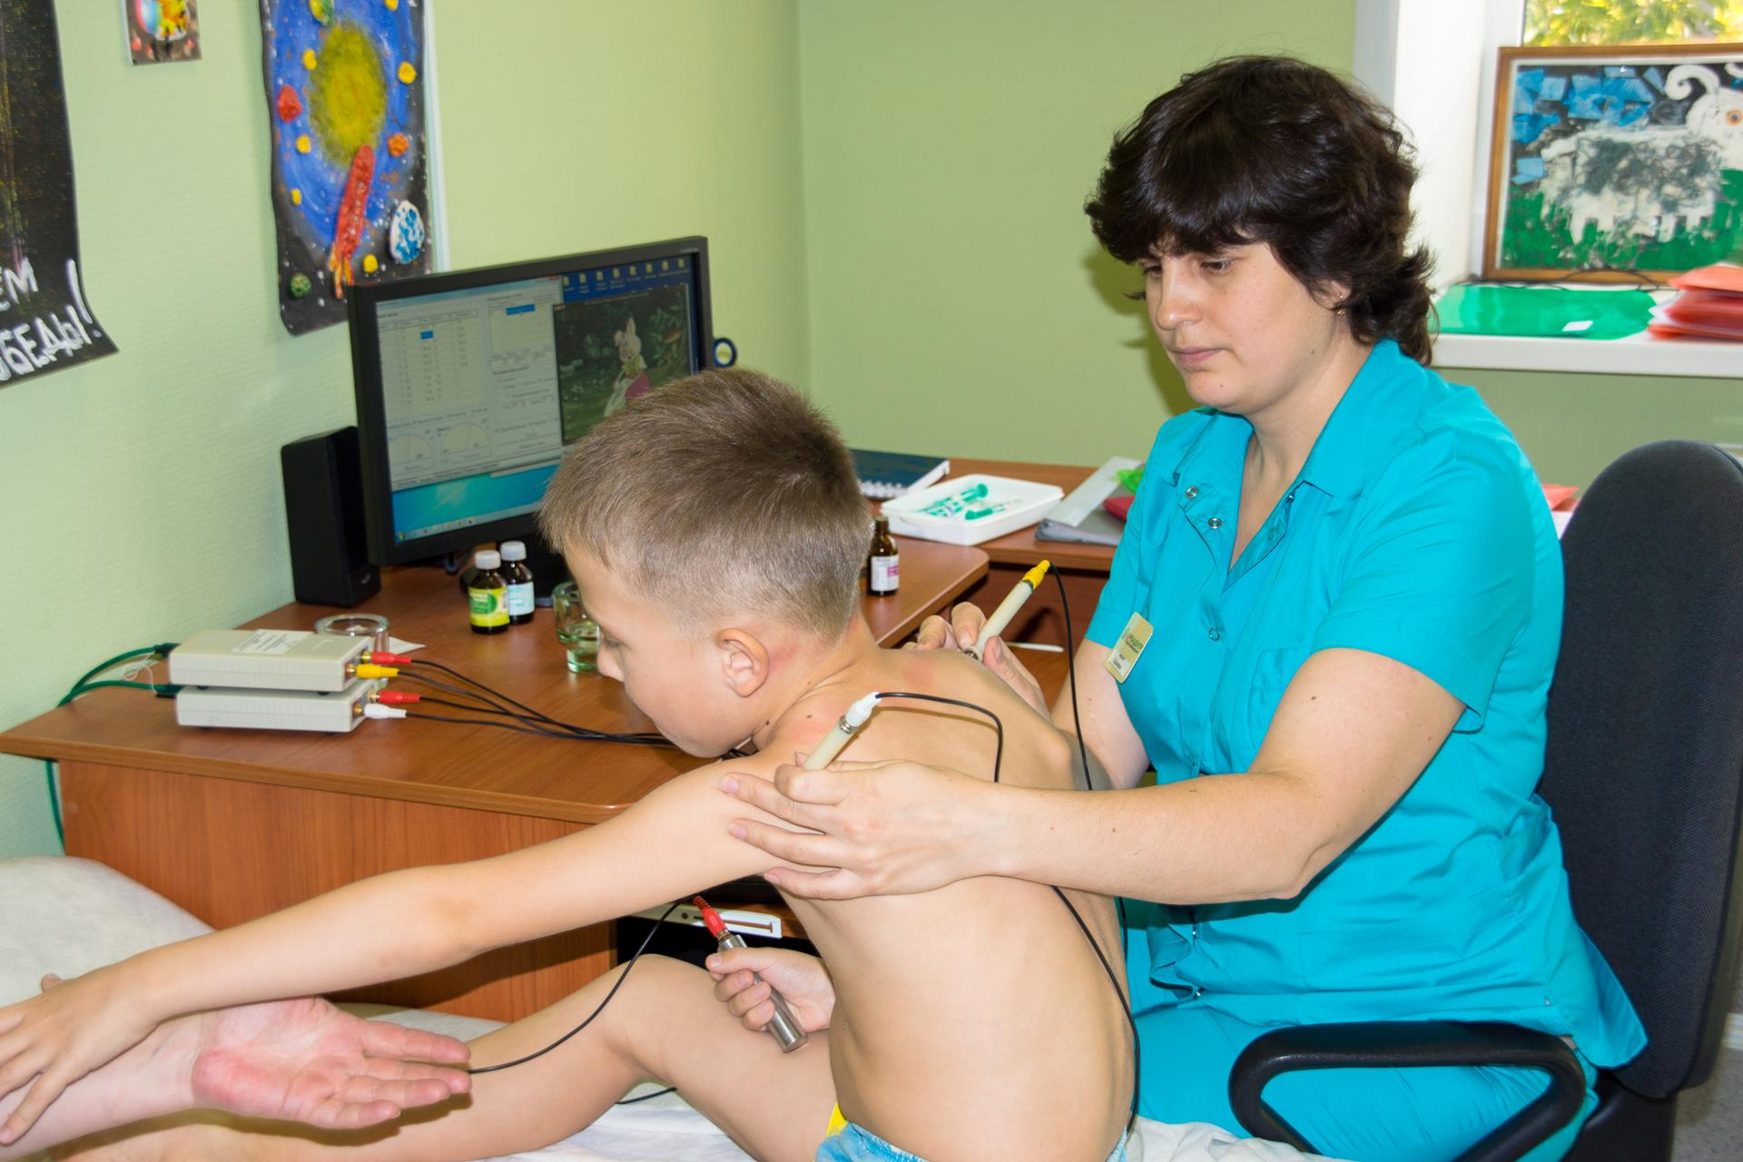
5. Диагностика речевой дисфункции.
Для того чтобы лечение заболевания было эффективным, необходима полноценная диагностика:
Тщательное изучение анамнеза
Проведение электроэнцефалограммы, МРТ
Обследование отоларинголога, невролога, логопеда, детского психолога.
Исследование слуховой функции
Исследование интеллектуального развития.
Нейропсихологическое обследование ребенка с алалией включает диагностику слухоречевой памяти. Логопедическое обследование при алалии начинается с выяснения перинатального анамнеза и особенностей раннего развития ребенка. Особое внимание обращается на сроки психомоторного и речевого развития. Диагностика устной речи (импрессивной речи, лексико-грамматического строя, фонетико-фонематических процессов, артикуляционной моторики и т. д.) проводится по схеме обследования при ОНР.

Slide 29
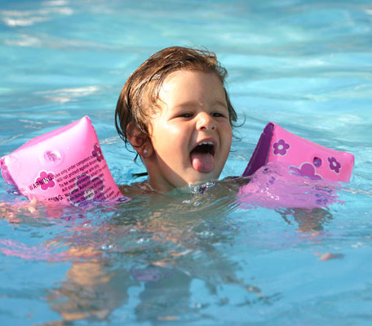
6.Коррекция алалии
Чтобы достичь прогресса в речевых способностях ребенка, необходимо начинать лечение сразу же после подтверждения диагноза. Чем раньше, отклонения будут замечены, тем больше шансов, что терапия будет успешной.
Методика коррекционного воздействия при любых формах алалии должна носить комплексный психолого-медико-педагогический характер. Дети с алалией получают необходимую помощь в специализированных ДОУ, стационарах, коррекционных центрах, санаториях.
Работа над речью ведется на фоне медикаментозной терапии, направленной на стимуляцию созревания мозговых структур; физиотерапии (лазеротерапии, магнитотерапии, электрофореза, ДМВ, водолечения, ИРТ, электропунктуры; транскраниальной электростимуляции и др.). При алалии важно работать над развитием общей и ручной моторики, психических функций (памяти, внимания, представлений, мышления).

Slide 30
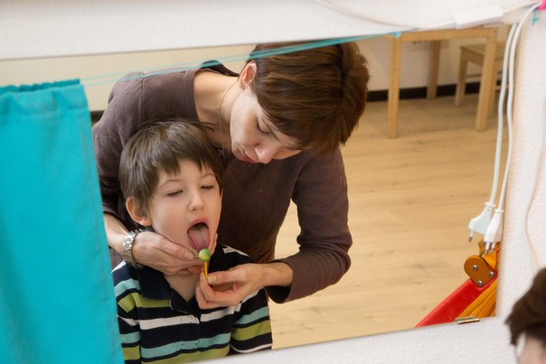

Логопедические занятия по коррекции алалии:
тренировка произношения слов;
артикуляционная гимнастика;
расширение лексического запаса;
стимулируется речевая активность;
ведется работа над формированием активного и пассивного словаря; фразовой речью; грамматическим оформлением высказывания;
развитие связной речи, звукопроизношения;
соотношение слов и предметов;
удерживание внимания на предметах;
проведение разных речевых манипуляций.
Логоритмика
Логопедический массаж

Slide 31

При сенсорной алалии ставятся задачи овладеть различением неречевых и речевых звуков, дифференциацией слов, соотнесением их с конкретными предметами и действиями, пониманием фраз и речевых инструкций, грамматическим строем речи. По мере накопления словаря, формирования тонких акустических дифференцировок и фонематического восприятия становится возможным развитие собственной речи ребенка.
При различных формах алалии рекомендуется сравнительно раннее обучение детей грамоте, поскольку письмо и чтение позволяет лучше закрепить усвоенный материал, а также контролировать устную речь.
Логопедическое лечение должно закрепляться домашними упражнениями.

Slide 32
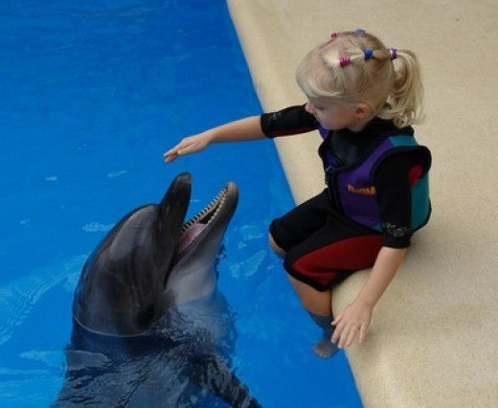
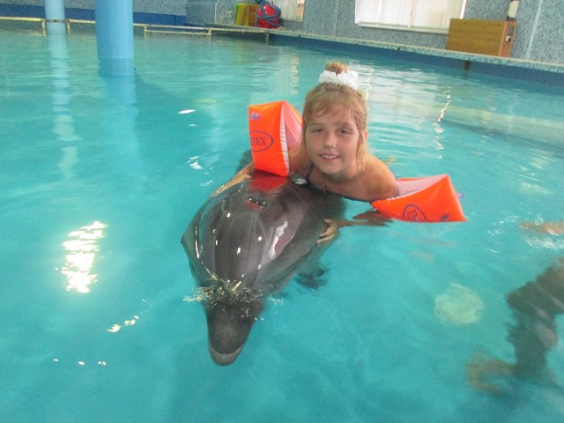
Физиологические процедуры
Лечение будет особенно эффективным, если проводить его в комплексе с физиологическими процедурами :
магнитотерапией;
лечением лазером;
иглорефлексотерапией;
плаванием в бассейне
Корректировка речевой дисфункции будет успешной лишь в случае комплексного подхода к лечению. Употребление лекарств, регулярные физиологические процедуры, постоянные логопедические упражнения и тренировки, правильное питание. Диета при алалии очень важна: ребенку необходимо кушать много фруктов и овощей, а пищу употреблять дробно.

Slide 33
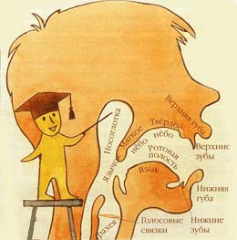
7.Прогноз и профилактика алалии:
Залогом успеха коррекционной работы при алалии служит ее раннее (с 3-4 лет) начало, комплексный характер, системное воздействие на все компоненты речи, формирование речевых процессов в единстве с развитием психических функций. При моторной алалии речевой прогноз более благоприятный; при сенсорной и сенсомотрной алалии – неопределенный. В значительной степени на прогноз влияет степень органического поражения головного мозга. В процессе школьного обучения у детей с алалией могут появиться нарушения письменной речи (дисграфия и дислексия).
Предупреждение алалии у детей включает обеспечение условий для благоприятного протекания беременности и родов, раннего физического развития ребенка.
Коррекционная работа по преодолению алалии позволяет предупредить возникновение вторичной интеллектуальной недостаточности.

Slide 34


Речевые процессы должны формироваться вместе с налаживанием психических функций. Моторная алалия у детей хорошо поддается лечению, однако терапия может затянуться ни на один год. Сенсорная и смешанная разновидности не имеют конкретных прогнозов, все зависит от индивидуального случая.
Риск развития алалии будет значительно ниже, если в семье, где живет ребенок, спокойная эмоциональная атмосфера.

Slide 35
Список используемой литературы:
Волкова Л.С., Шаховская С.Н. Логопедия: Учебник для студентов дефектол. фак. пед. вузов/Под ред. Л.С. Волковой, С.Н. Шаховской//- М.:Гуманит. изд. центр ВЛАДОС, 1998. — 680c. Глава 12. Алалия
Ковшиков В.А., Эльконин Ю.А. О состоянии мышления и его соотношения с речью у детей с экспрессивной алалией. – В сб.: Психические и речевые нарушения у детей. Вопросы реабилитации. Л., 1979.
Ковшиков В.А. Экспрессивная алалия и методы ее преодоления, СПБ.: Каро 2006
Кузьмина Н. И., Рождественская В.И. Воспитание речи у детей с моторной алалией, М.,1977
Правдина О. В. Логопедия. / Учеб. пособие для студентов дефектолог. фак-тов пед. ин-тов, М.: "Просвещение", 1973. - с. 272
Соботович Е.Ф. Речевое недоразвитие у детей и пути его коррекции : (дети с нарушением интеллекта и мотор. алалией) / Е.Ф. Соботович//–– М. : Классикс стиль, 2003. – 160 с. : ил. – (Коррекционная педагогика)
Трауготт Н.Н. Кайданова С.И. Нарушение слуха при сенсорной алалии и афазии- М.:1975
Филичева Т. Б., Чевелева Н.А., Чиркина Г.В. Основы логопедии: Учеб. пособие для студентов пед. ин-тов по спец. «Педагогика и психология (дошк.)» / Т. Б. Филичева Н. А. Чевелева, Г. В. Чиркина- М.: Просвещение, 1989.

Slide 36
Благодарю за внимание!

